Slide 1
ИТ КОР 5.0 | ТРЕК MACHINE LEARNING | КЕЙС 02
НЕЙРОСЕТЕВАЯ АППРОКСИМАЦИЯ ШИРОКОДИАПАЗОННОГО УРАВНЕНИЯ СОСТОЯНИЯ АЛЮМИНИЯ
Physics-Informed Neural Network с учётом термодинамических ограничений
Капитан команды: Бронникова Е. Ю.
Notes:
Наш кейс — суррогат уравнения состояния алюминия. Одна нейросеть 0.3 МБ заменяет 20 таблиц, даёт P, E, все производные и скорость звука и выполняет условия термодинамической устойчивости во всей области.

Slide 2






КОМАНДА ПРОЕКТА
СОСТАВ И РАСПРЕДЕЛЕНИЕ РОЛЕЙ
Бронникова Екатерина Юрьевна
Капитан. Архитектура PINN, физический лосс; документация, презентация, сборка
5
Ярутов Алексей Николаевич
Загрузка данных, EDA, baseline (билинейная интерполяция)
участников
данные, модели, физика, упаковка
6
Малицын Николай Романович
Обучение Vanilla-модели, подбор гиперпараметров
модулей кейса
от EDA до презентации
Боева Анастасия Владимировна
Физический блок: автоград производных, скорость звука
1
Семенова Анжелика Романовна
Инференс, упаковка (ONNX, TorchScript), класс-обёртка
модель на всю область
вместо 20 таблиц

Slide 3


РЕШЕНИЕ В ЦИФРАХ
PINN КАК БЫСТРЫЙ И ФИЗИЧЕСКИ СОГЛАСОВАННЫЙ СУРРОГАТ УРС
×10
0.018 %
0.36 %
0.29 МБ
PINN-T согласованнее таблиц по Максвеллу (невязка 5 % против 49 %)
нарушений устойчивости у PINN-A (Vanilla — 28.4 %)
ошибка P у PINN-A на test (у PINN-T — 11.9 %)
state_dict / ONNX P,E (с производными — 0.59 МБ)
ЗАДАЧА
КЛЮЧЕВАЯ НАХОДКА
Вход: плотность ρ и температура T
Сами таблицы не удовлетворяют соотношению Максвелла: медиана невязки 29 %, на холодной кривой — ровно в 2 раза. Поэтому устойчивость навязана полностью, а согласованность — с измеренным компромиссом точности.
Выход: P(ρ,T), E(ρ,T), ∂P/∂ρ, ∂P/∂T, ∂E/∂ρ, ∂E/∂T, c_s
ρ ∈ [10⁻³, 10⁴] г/см³, T ∈ [0.1, 10⁷] K — 1.13 млн табличных точек
Выполнение термодинамических ограничений

Slide 4
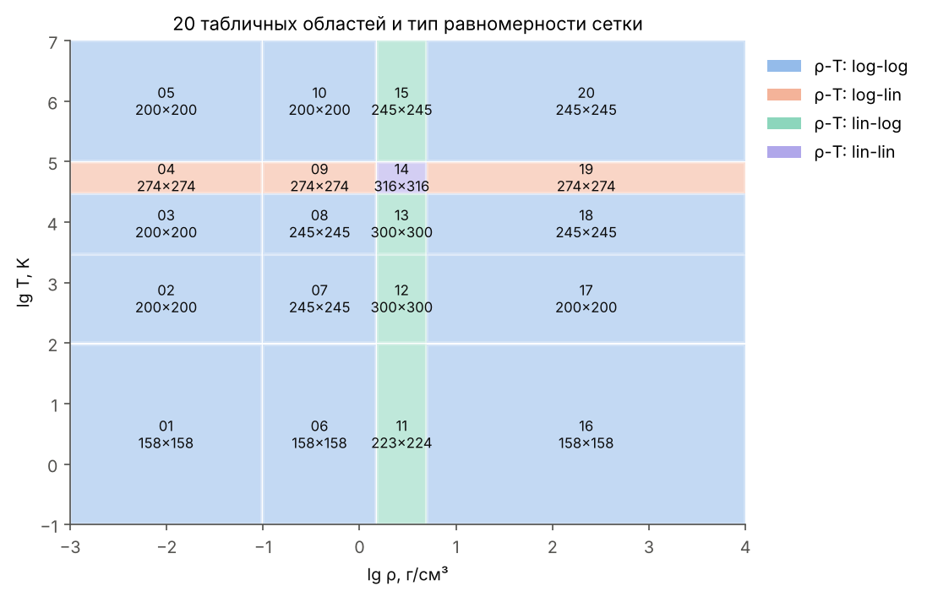
ДАННЫЕ
МОДУЛЬ 1 · 20 ПРЯМОУГОЛЬНЫХ СЕТОК, 4 ТИПА РАВНОМЕРНОСТИ
ЧТО В ДАННЫХ
Каждая область — полная прямоугольная сетка
P > 0, от 5·10⁻⁴ до 1.6·10⁹ ГПа → учим ln P
E меняет знак, от −47 до 1.8·10⁵ кДж/г → учим asinh E
Входы сети — ln ρ, ln T в [−1, 1]²
Пропусков нет, стыки областей непрерывны
1.13 млн
20
4 типа
12 порядков
точек (ρ, T, P, E)
областей-сеток
log-log, log-lin, lin-log, lin-lin
диапазон давления
Notes:
Каждая из 20 областей — прямоугольная сетка. Выходы меняются на 12 порядков, поэтому сеть учит ln P и asinh E.

Slide 5
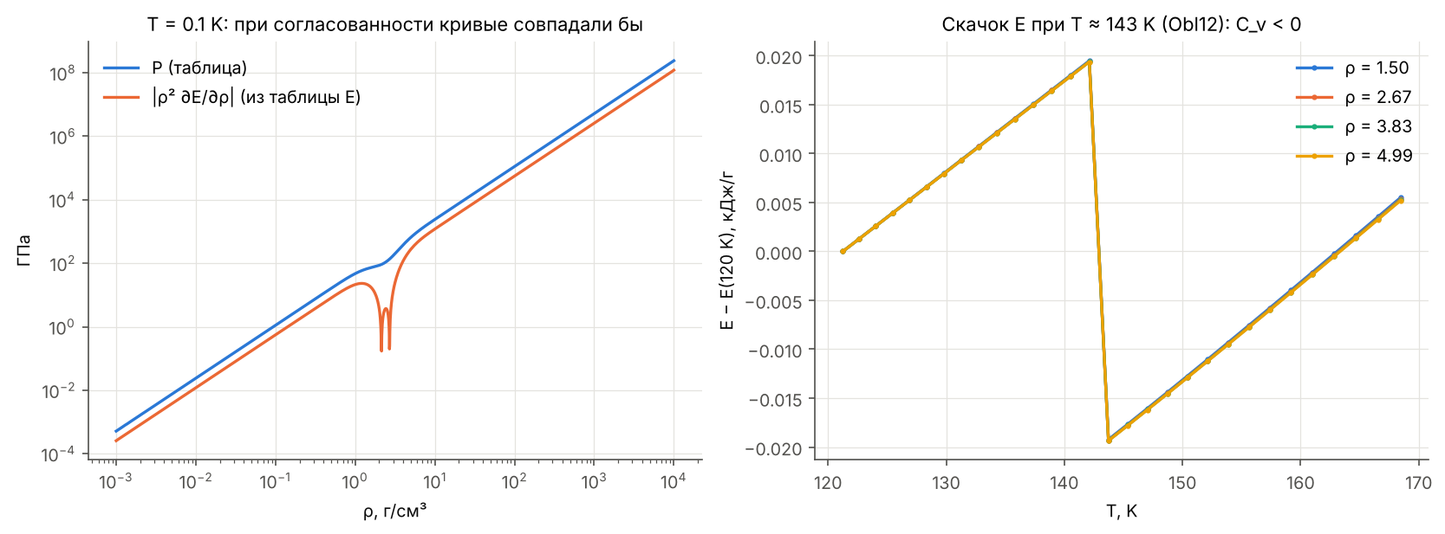


ТЕРМОДИНАМИКА В ДАННЫХ
МОДУЛЬ 1 · EDA: ПРОВЕРКА ОГРАНИЧЕНИЙ НА САМИХ ТАБЛИЦАХ
ВЫПОЛНЕНИЕ В ДАННЫХ
(∂P/∂ρ)_T > 0
везде
C_v ≥ 0
кроме скачка при T ≈ 143 K
0 < c_s < c
Минимум холодной энергии — при ρ ≈ 2.6 г/см³, но P там ≈ 140 ГПа, а не 0: таблицы P и E не происходят из одной свободной энергии.
c_s → ∞ при T → 0: C_v = 0, ∂P/∂T ≠ 0
Максвелл: ρ²∂E/∂ρ = P − T∂P/∂T
нарушено: медиана 29 %, ×2 на холодной кривой
Notes:
Условия устойчивости данные выполняют, а соотношение Максвелла — нет, причём на холодной кривой ровно в два раза. Это определило дизайн PINN.

Slide 6
БЕЙЗЛАЙН
МОДУЛЬ 1 · БИЛИНЕЙНАЯ ИНТЕРПОЛЯЦИЯ ПО 20 СЕТКАМ
КАК ПОСТРОЕН
Метрика (test) | по P | по ln P
P, средняя ошибка | 0.055 % | 0.012 %
P, 95 % точек | 0.20 % | 0.013 %
E, средняя ошибка | 0.027 % | 0.027 %
Размер таблиц | 4.4 МБ | 4.4 МБ
10⁵ запросов | 48 мс | 45 мс
+ производные | 241 мс | 228 мс
Нарушения устойчивости | 1.9 % | 1.9 %
Свой интерполятор на каждую сетку в её нативных координатах (ln — для log-осей)
Строится только по train-узлам (каждый 2-й узел)
Test — центры ячеек: точки, которых не видела ни одна модель
Максимальная ошибка ≈ 20 % — на скачке при 143 K
Точность в узлах — эталон; преимущество сети — гладкость, физика и размер.

Slide 7


АРХИТЕКТУРА МОДЕЛИ
МОДУЛЬ 2 · ОДНА СЕТЬ НА ВСЮ ОБЛАСТЬ
(ρ, T)
Фурье-признаки
MLP 5×128
(ln P, asinh E)
Производные
ln ρ, ln T → [−1, 1]²
32 частоты sin/cos
SiLU, 75 тыс. параметров
P > 0 по построению
autograd · явный якобиан
ПРОИЗВОДНЫЕ: AUTOGRAD (П. 2.3)
torch.autograd: ∂P/∂ρ, ∂P/∂T, ∂E/∂ρ, ∂E/∂T во всех 278 537 test-точках
Для ONNX — эквивалентный явный якобиан
Расхождение с autograd ~10⁻⁷ (float32)
Notes:
Фурье-признаки дали главный выигрыш точности: резкие переходы вроде ионизации MLP без них описывает плохо.

Slide 8
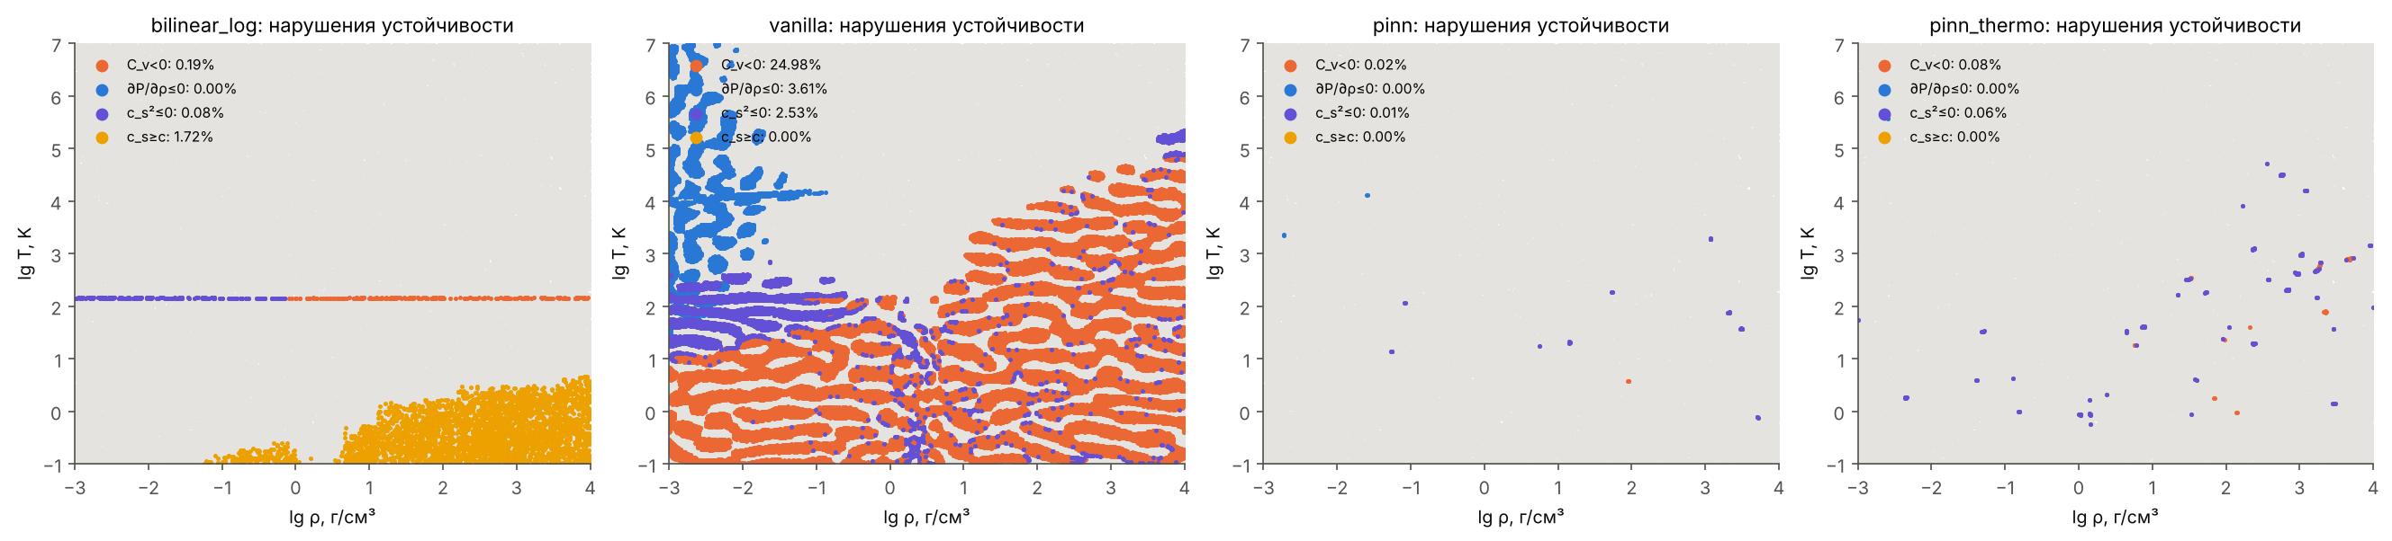
VANILLA: ТОЧНАЯ, НО НЕФИЗИЧНАЯ
МОДУЛЬ 2 · НАРУШЕНИЯ УСТОЙЧИВОСТИ НА 200 000 СЛУЧАЙНЫХ ТОЧЕК
28.4 %
0.22 %
0.018 %
точек нарушают устойчивость у Vanilla (C_v < 0 — 25 %)
ошибка P у Vanilla на test (E — 0.25 %)
нарушений у PINN — примерно в 1500 раз меньше
Notes:
Vanilla описывает узлы, но между ними у неё C_v<0 и ∂P/∂ρ≤0 полосами по всей области. У PINN остаются единичные точки.

Slide 9


ФИЗИЧЕСКАЯ ФУНКЦИЯ ПОТЕРЬ
МОДУЛЬ 3 · ЧЕТЫРЕ ТЕРМОДИНАМИЧЕСКИХ ОГРАНИЧЕНИЯ
МЕХАНИЧЕСКАЯ УСТОЙЧИВОСТЬ
ТЕРМИЧЕСКАЯ УСТОЙЧИВОСТЬ
ПРИЧИННОСТЬ
СОГЛАСОВАННОСТЬ
(∂P/∂ρ)_T > 0
C_v ≥ 0
0 < c_s < c
ρ²∂E/∂ρ = P − T∂P/∂T
relu(ε − ∂lnP/∂lnρ)
relu(ε − ∂y_E/∂x_T)
relu(ln c_s²/c²)², где C_v > 0
Huber(r_M), вес λ_M
L = L_data + λ · L_phys
Безразмерные слагаемые · train-узлы + 2048 случайных точек на шаг · дообучение из Vanilla: сначала форма поверхности, затем физика
Notes:
Прямой штраф за c_s²<0 мы убрали: при C_v → 0 он взрывается и ломает обучение. Положительность c_s² следует из двух первых условий.

Slide 10
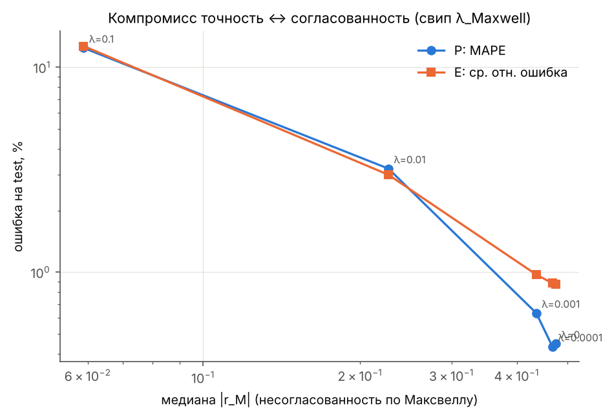

КОМПРОМИСС ПО МАКСВЕЛЛУ
МОДУЛЬ 3 · СЕРИЯ ДООБУЧЕНИЙ С РАЗНЫМ ВЕСОМ Λ_M
λ_Maxwell | P, % | E, % | медиана |r_M|
0 | 0.45 | 0.87 | 0.48
10⁻⁴ → PINN-A | 0.43 | 0.88 | 0.47
10⁻³ | 0.63 | 0.97 | 0.44
10⁻² | 3.2 | 3.0 | 0.23
10⁻¹ → PINN-T | 12.4 | 12.7 | 0.06
Согласованность достижима только ценой отхода от таблиц — это свойство данных. Две финальные модели: PINN-A (точность) и PINN-T (термодинамика, рекомендуемая — приоритет организаторов).

Slide 11
СРАВНЕНИЕ МОДЕЛЕЙ
МОДУЛЬ 4 · BASELINE · VANILLA · PINN-A · PINN-T
Модель | P ср. | P 95 % | E ср. | E 95 % | Наруш. устойч. | C_v<0 | ∂P/∂ρ≤0 | |r_M| | Размер
Билинейная (ln P) | 0.012 % | 0.013 % | 0.027 % | 0.085 % | 1.9 % | 0.19 % | 0 % | 0.49 | 4.4 МБ
Vanilla | 0.22 % | 0.59 % | 0.25 % | 0.82 % | 28.4 % | 25.0 % | 3.6 % | 0.48 | 0.29 МБ
PINN-A «точная» | 0.36 % | 1.08 % | 0.59 % | 1.98 % | 0.018 % | 0.016 % | 0.002 % | 0.47 | 0.29 МБ
PINN-T «термодин.» | 11.9 % | 34.6 % | 11.9 % | 37.8 % | 0.082 % | 0.081 % | 0.0005 % | 0.050 | 0.29 МБ
Компактная PINN | 0.99 % | — | 1.44 % | — | 0.048 % | — | — | — | 0.06 МБ
×1500
×10
~12 %
меньше нарушений устойчивости у PINN-A, чем у Vanilla
PINN-T согласованнее таблиц по Максвеллу
цена согласованности по точности

Slide 12
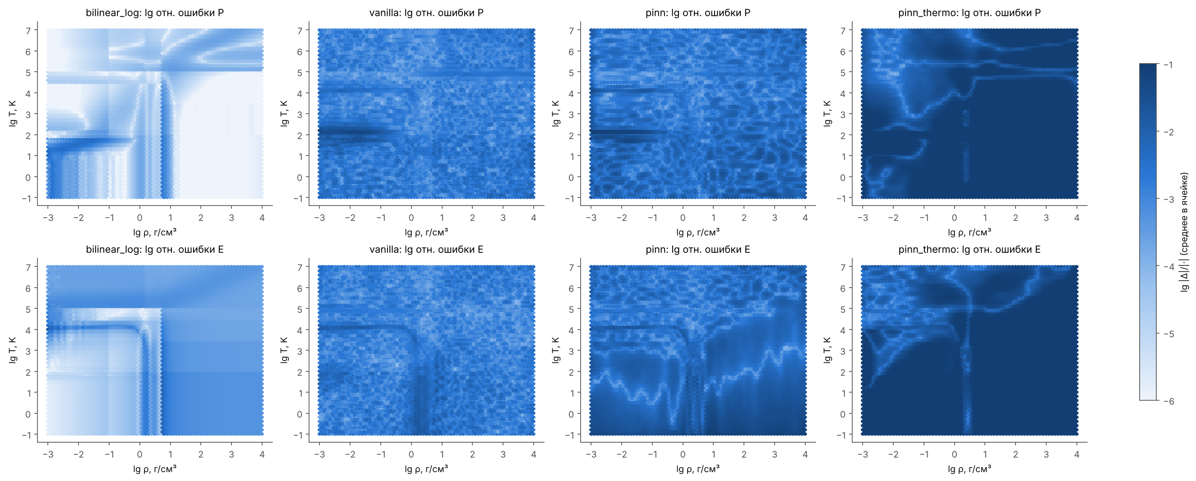
ГДЕ ОШИБАЮТСЯ МОДЕЛИ
МОДУЛЬ 4 · ТЕПЛОВЫЕ КАРТЫ ОТНОСИТЕЛЬНЫХ ОШИБОК P И E
ЧТЕНИЕ КАРТ
Таблица: ошибки на стыках и скачке 143 K
Vanilla: ровный «шум» по всей области
PINN: рост ошибки E при T < 10³ K — монотонная модель сглаживает скачок E вниз

Slide 13
ОГРАНИЧЕНИЯ РЕШЕНИЯ
МОДУЛЬ 3 · ДОПОЛНИТЕЛЬНЫЕ ПРОВЕРКИ И ОТКРЫТЫЕ ВОПРОСЫ
Модель | 𝒢 < 0 | |∂lnP/∂lnT|, T < 1 K
Таблицы | 2.2 % | 0
Vanilla | 13.2 % | 0.015
PINN-A | 15.9 % | 0.025
PINN-T | 14.0 % | 0.027
ЧЕСТНО О ПРЕДЕЛАХ
𝒢 < 0 у сетей в 14–16 % точек — открытая проблема; штраф реализован, но поднимает ошибку до 20–33 %
Скачок при 143 K — артефакт таблиц (Al плавится при 933 K, C_v < 0); PINN его сглаживает
𝒢 = 1 + (ρ/c_s)(∂c_s/∂ρ)_S > 0 — выпуклость изоэнтроп (корректные ударные волны). Третье начало: ∂P/∂T → 0 при T → 0.
Вне области обучения — экстраполяция: флаг out_of_domain, режим ood="nan"
Сеть через свободную энергию F(ρ,T) дала бы Максвелла точно — следующий шаг (через Ψ = F/T)

Slide 14


ИНФЕРЕНС И УПАКОВКА
МОДУЛЬ 4 · КЛАСС-ОБЁРТКА И ЭКСПОРТ
from eos.wrapper import EOSModel
eos = EOSModel("pinn_thermo.onnx", ood="nan")
P, E = eos.predict(rho, T) # ГПа, кДж/г
cs = eos.sound_speed(rho, T) # км/с
flags = eos.check_physics(rho, T)
d = eos.derivatives(rho, T)
АРТЕФАКТЫ ≤ 10 МБ
pinn_thermo.onnx / pinn.onnx
P, E + производные + c_s² · 0.59 МБ
*_predict.onnx
только P, E · 0.29 МБ
*.ts.pt, *_state_dict.pt
ValueError при ρ, T ≤ 0 или NaN; вне области — флаг out_of_domain
TorchScript, веса · 0.29–0.32 МБ
ONNX работает без PyTorch; ONNX = PyTorch по P до float32
normalization.json
коэффициенты нормирования
Производные и c_s² считаются внутри экспортированного графа

Slide 15
СЖАТИЕ И СКОРОСТЬ
МОДУЛЬ 5 · 10⁵ И 10⁸ ЗАПРОСОВ НА CPU (2 ЯДРА)
ЧТО ДАЛО СЖАТИЕ
TorchScript ×2.6, ONNX ×3.5 без потери точности
Компактная PINN 64×4: 0.06 МБ, ×4.6 быстрее по производным, 1.0 % / 1.4 %
fp16: файл ×0.5, но нарушения 0.017 → 0.55 % — физику после сжатия надо перепроверять
int8: ошибка 11 % — не подходит
10⁸ запросов: PINN 184 с, компактная 65 с, таблица 45 с

Slide 16


ИТОГИ
СДЕЛАНО
РЕЗУЛЬТАТ
ДАЛЬШЕ
EDA и проверка термодинамики таблиц
Бейзлайн, Vanilla, PINN-A, PINN-T, компактная PINN
ONNX / TorchScript, обёртка, тесты
Документация и README по модулям
Устойчивость: 28.4 % → 0.018 % нарушений
PINN-T: в 10 раз согласованнее таблиц по Максвеллу
PINN-A: ошибка 0.36 % / 0.59 %
Модель 0.29 МБ вместо 4.4 МБ таблиц
Согласовать P и E с авторами таблиц
Сеть через Ψ = F/T: Максвелл по построению
Штраф за 𝒢 < 0, GPU-инференс
СПАСИБО ЗА ВНИМАНИЕ!

